Slide 1
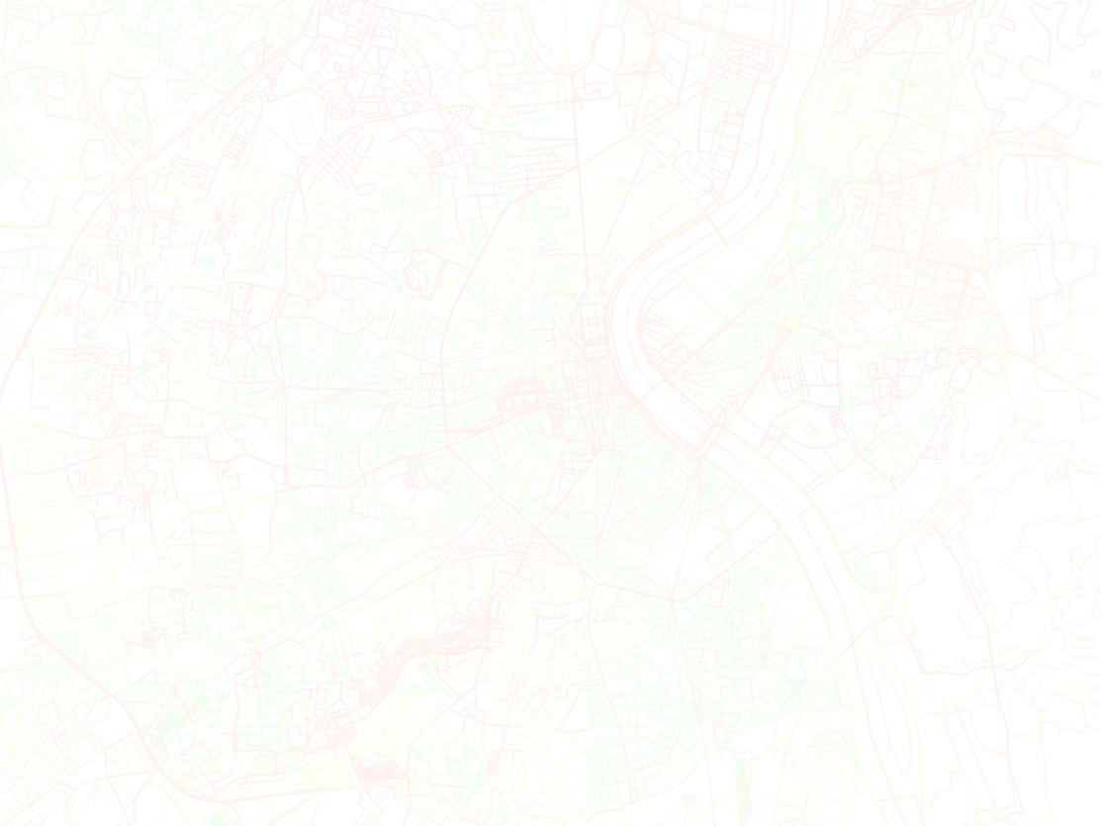


OpenStreetMap & OpenData
Allons cartographier le monde
OpenStreetMap.fr
Frédéric Rodrigo <frederic@carte-libre.fr>
FROG2013
10/06/2013 – (c)left 2013 - CC-BY-SA v3.0
Notes:
http://datenkueche.com/osmlive/

Slide 2
OpenStreetMap
Frédéric Rodrigo <frederic@carte-libre.fr>
Cartographie en Aquitaine
OpenStreetMap-France, secrétaire
Indépendant en Géomatique

Slide 3
OpenStreetMap & OpenData
OSM né de l'absence d'OpenData en 2004
« Si vous ne le faites pas,
on va le faire à votre place »

Slide 4
OpenData
Avalanche d'OpenData
Données institutionnelles sous licences libres
  Transparence
  Libérer une richesse et des possibilités latentes
  Émulation économique
OpenStreetMap partie intégrante du processus d'ouverte des collectivités locales

Slide 5
OpenStreetMap
Données cartographiques libres
  Couverture mondiale
Cartographie volontaire
  Crowdsourcing
Raffinement itératif
Base d'attributs ouverts

Slide 6
OpenData, le problème
Hétérogénéité
  Spatiale : territoire couvert
  Qualitatif : constitué pour un besoin
  Attributaire : spécifique au SIG d'origine

Slide 7
OpenStreetMap, la solution
OSM comme plateforme
Intégration de l'OpenData
  Uniformisation
  Porté mondiale
  Revue citoyenne
  Mise à jour

Slide 8
Licences
OpenStreetMap : ODbL (By-SA)
OpenData
  Licence locale
  APIE
  Licence Ouverte
  ODbL

Slide 9
Qualité
Positionnement
Attributaire
Age des données
Déterminer les possibilités d'intégration

Slide 10
Extraction / Conversion
Projection WGS84
  Depuis tout et n'importe quoi
  Voire non spécifié et changeant
Format CSV, .OSM
  Depuis Excel, CSV et Shape ou scraping

Slide 11
Extraction / Conversion - Outils
Spécifiques
  Shp2osm
  ...
Shp2pgsql
Qgis
  Shp ou CSV → Shp
JOSM
  plugin OpenData : Shp ou CSV → .osm

Slide 12
Mapping attributaire
SIG : attributs fermés
OSM : attributs ouverts
Faire correspondre les valeurs à des attributs d'OSM
  Trouver l'attribut adéquat par colonne mais aussi par valeur
  Créer de nouveaux attributs si besoin

Slide 13
Import
Découragé par la communauté
  Effets négatifs
Très technique
Dédoublonnage
  Fusion si même objet
  Liste de rejets

Slide 14
Import → Intégration
Intégration semi-manuelle
Reprise de rejet
Données non importables
  Qualité
  Trop de conflit avec OSM

Slide 15
Outils
Spécifiques
JOSM
  Manuel
  Plugin conflation : rapprochement par distance
Osmose
  Outil d'assurance qualité (QA)
  Proposition de correction semi-manuelle
  Ajout d'objet manquant depuis OpenData
  Produit dérivé : OpenData by OSM

Slide 16
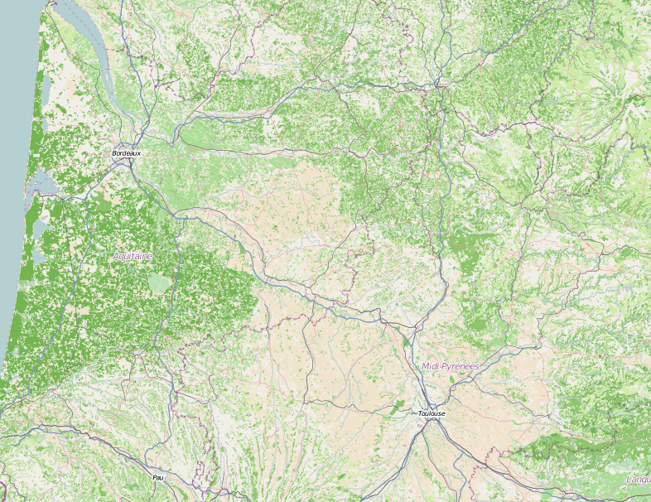
Corine Land Cover 2006
160 000 polygones importés en 2009
2 semaines d'upload dans OSM
11 000 polygones ajoutés manuellement
95 000 rejets non traités

Slide 17
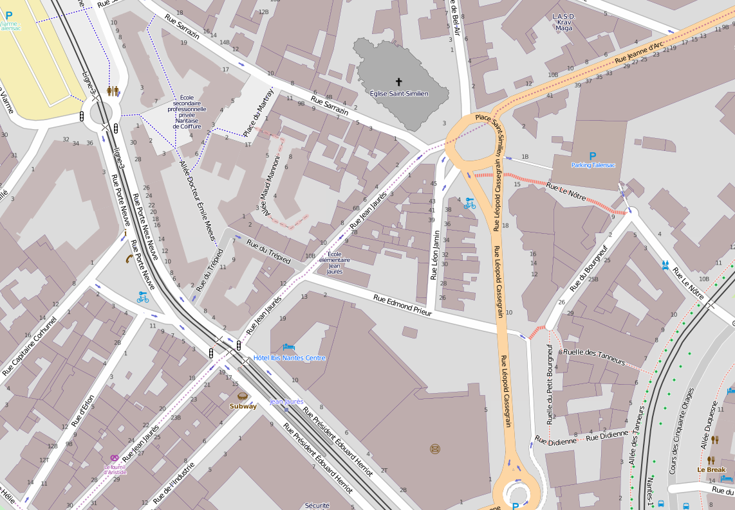
Adresses
Nantes : 8 mois d'import semi-manuel
Toulouse
A faire :
  Lyon
  Bordeaux

Slide 18
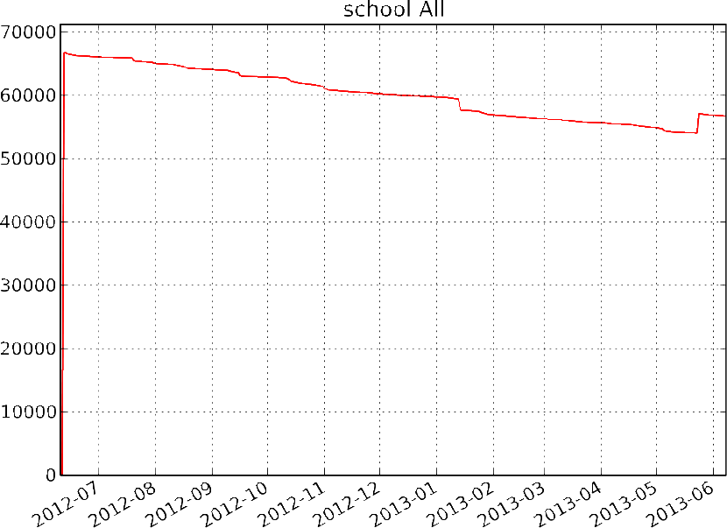
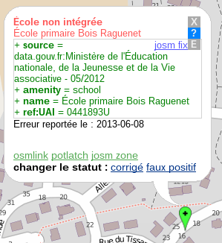
Osmose http://osmose.openstreetmap.fr

Slide 19
Effet de l'intégration
Saut qualitatif : exhaustivité
Support à la contribution : co-géolocalisation
Cartopartie
  Animation des collectivités
  Opération Libre

Slide 20
Défis
Mise à jour depuis OpenData
  Pas toujours envisageable
Retour vers le producteur
  Besoin d'une référence externe

Slide 21
OpenStreetMap comme pot commun
OpenStreetMap comme pivot
OpenStreetMap
+
OpenData

